Slide 1
18 апреля Международный День памятников и исторических мест

Slide 2
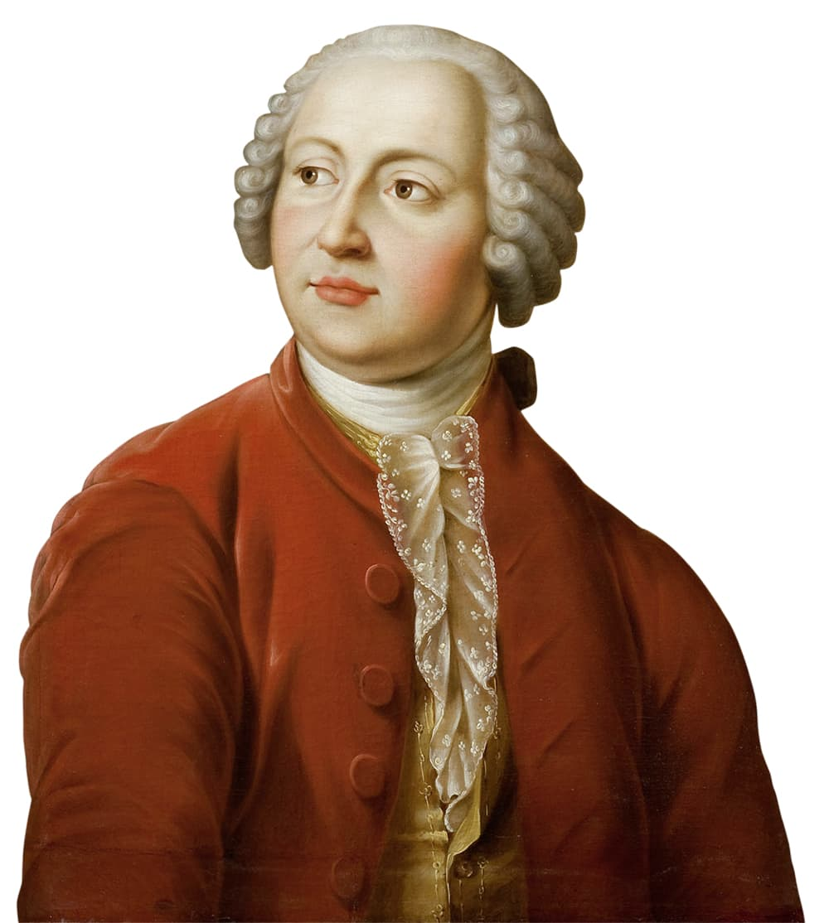
Как вы понимаете слова М.В. Ломоносова:
«Народ, не знающий своего прошлого, не имеет будущего»?
Михаил Васильевич Ломоносов - первый русский учёный-естествоиспытатель, энциклопедист и художник, поэт и филолог, физик, химик, астроном
(1711-1765)

Slide 3
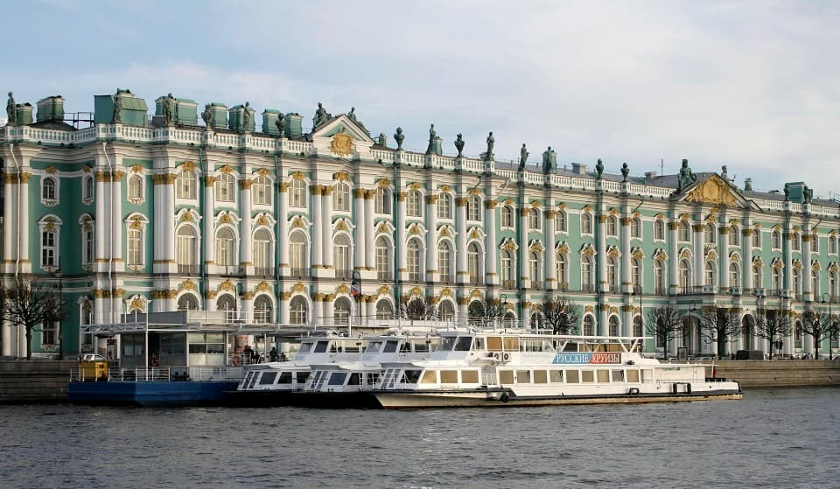
День памятников и исторических мест— праздник, который призывает всех неравнодушных обратить внимание на необходимость сохранения уникальной культуры народов мира.

Slide 4
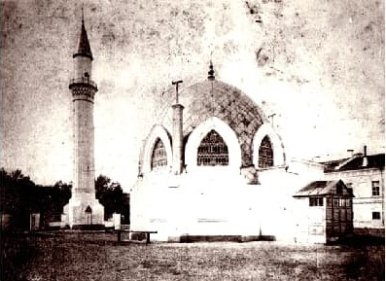
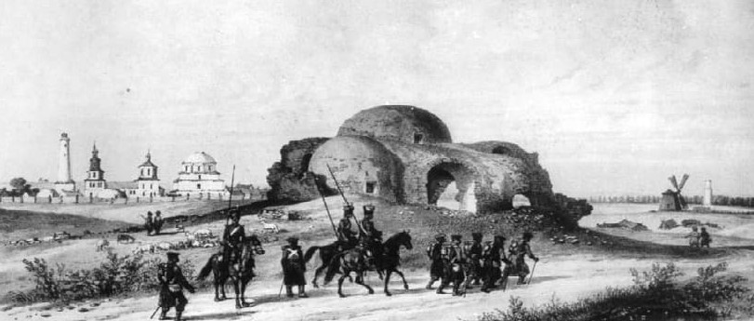
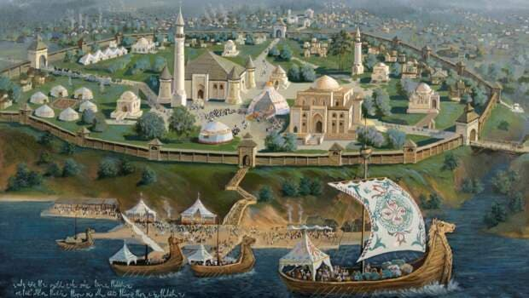
История всемирного праздника
В Российской Империи полезное нововведение по сохранению памятников принадлежит главному реформатору — Петру I. Он подписал первый в истории страны указ об охране памятников архитектуры в 1722 году. Объектом указа стал древний город Булгар — столица средневековой Волжской Булгарии (сейчас это историческое и почитаемое место на территории Республики Татарстан). Петр приказал провести охранные работы и сделать копии памятников Булгарского городища для дальнейшего их изучения.
Указ послужил толчком к другим мероприятиям по сохранению культурного наследия, благодаря чему до нас дошли многочисленные памятники природы и архитектуры.

Slide 5
Памятники культуры

Slide 6
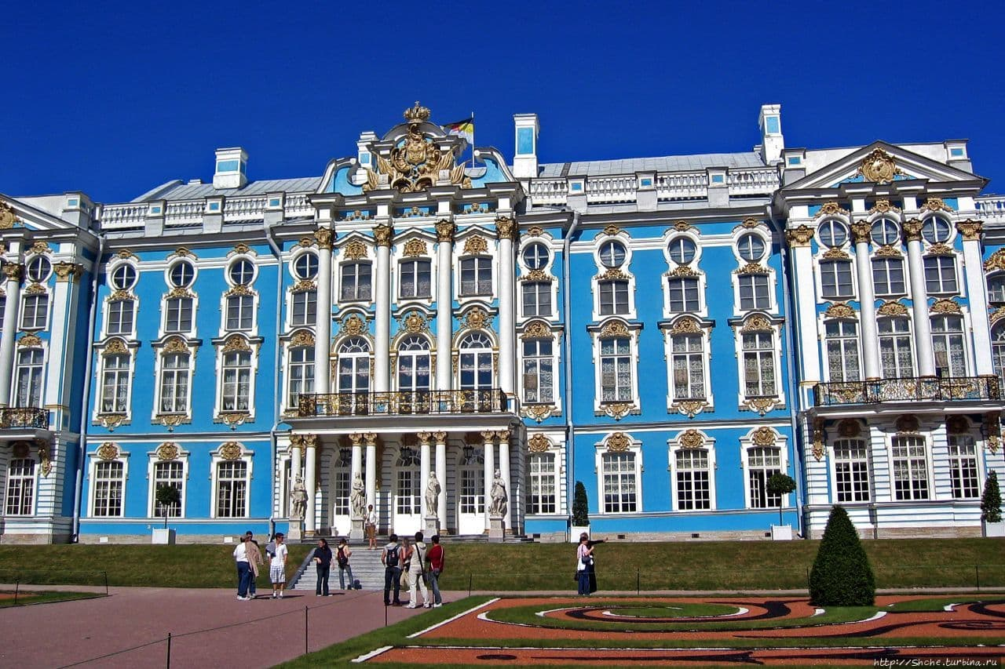
Культурное наследие Санкт-Петербурга
https://www.youtube.com/watch?v=fdmDfeSPQDE

Slide 7
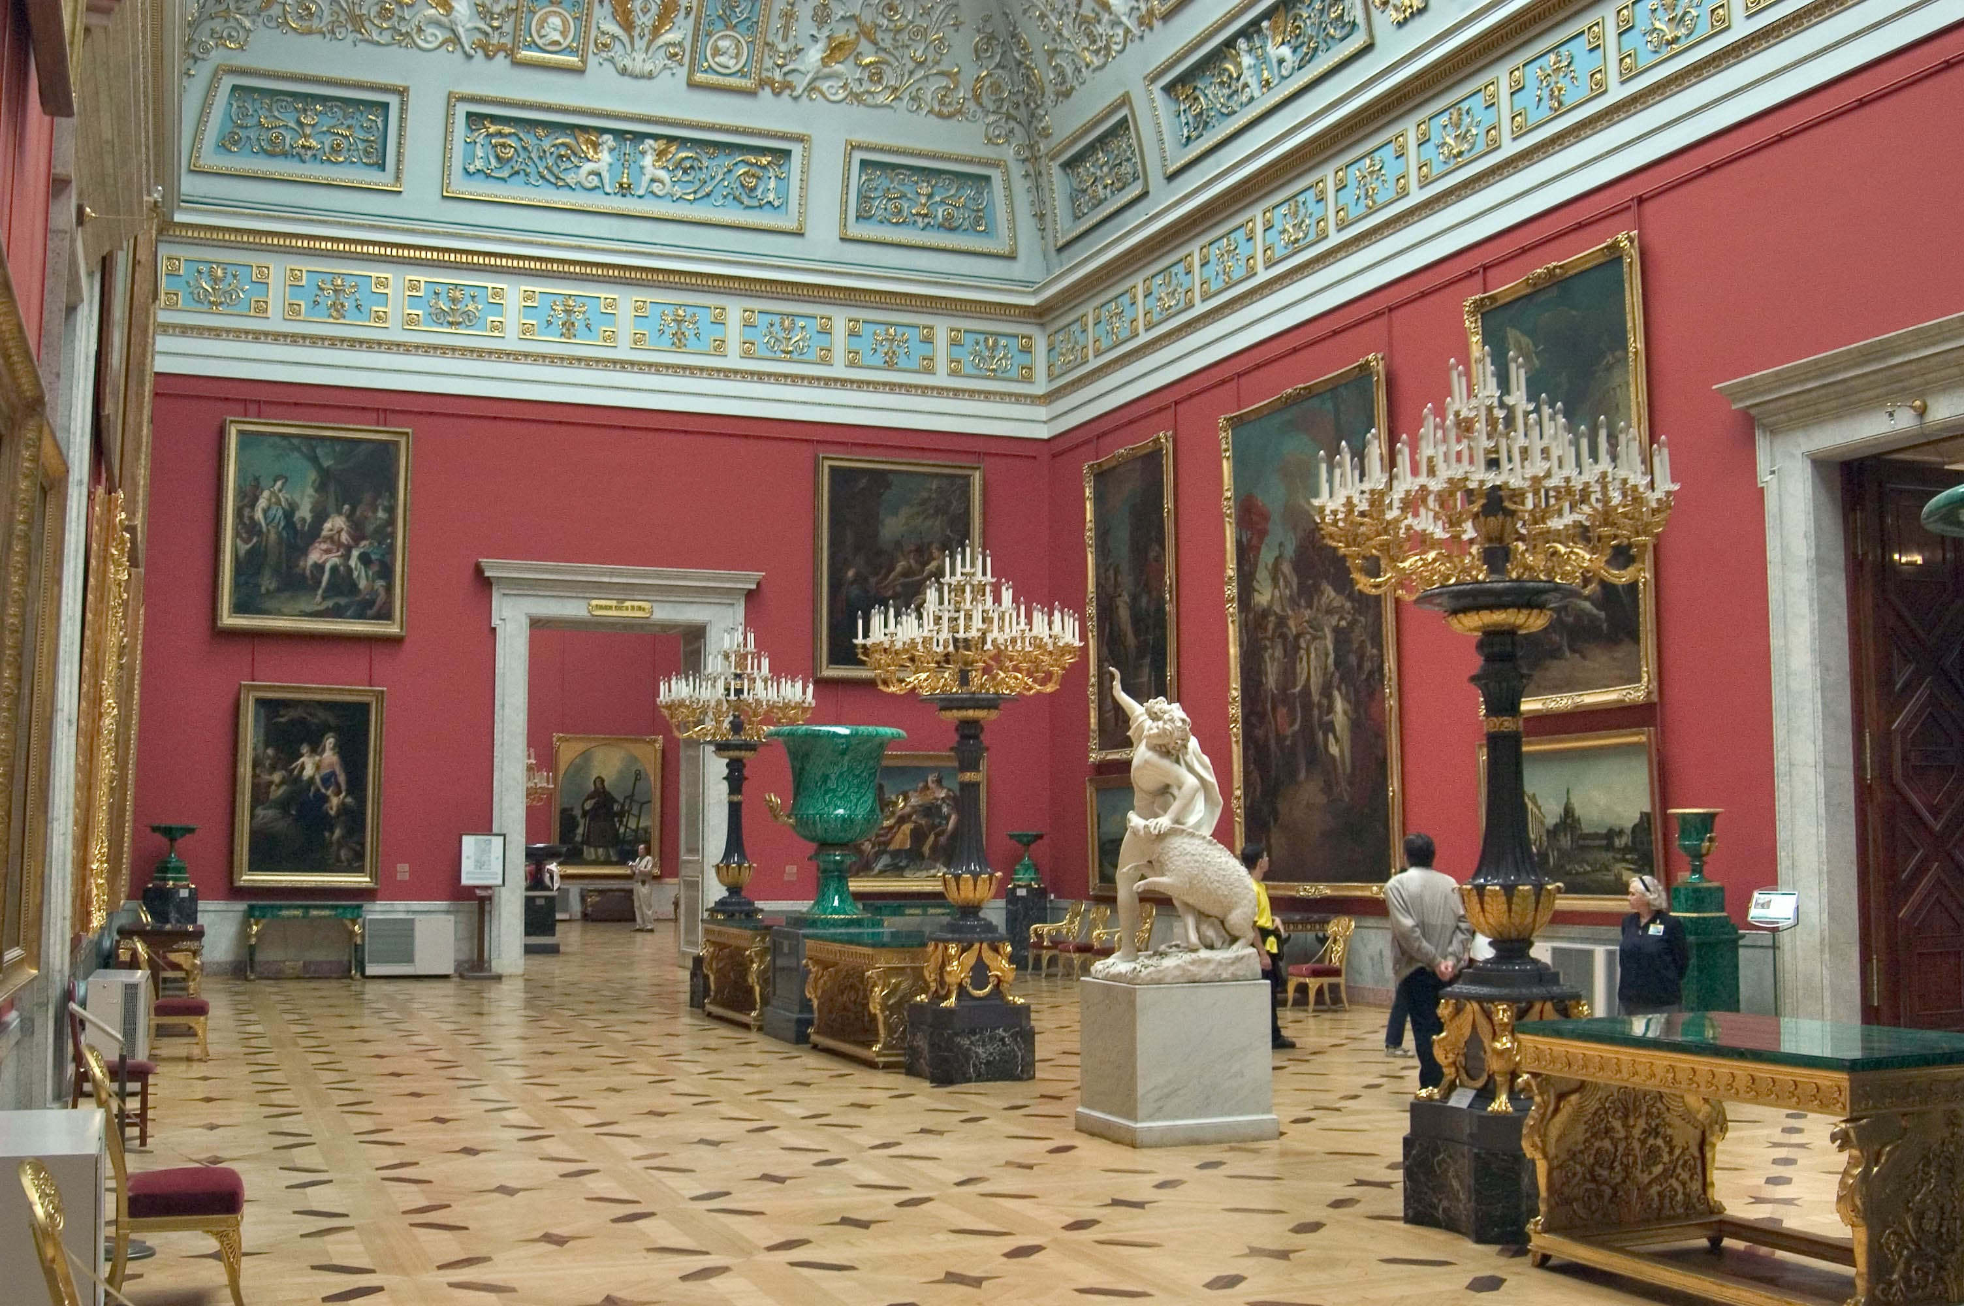
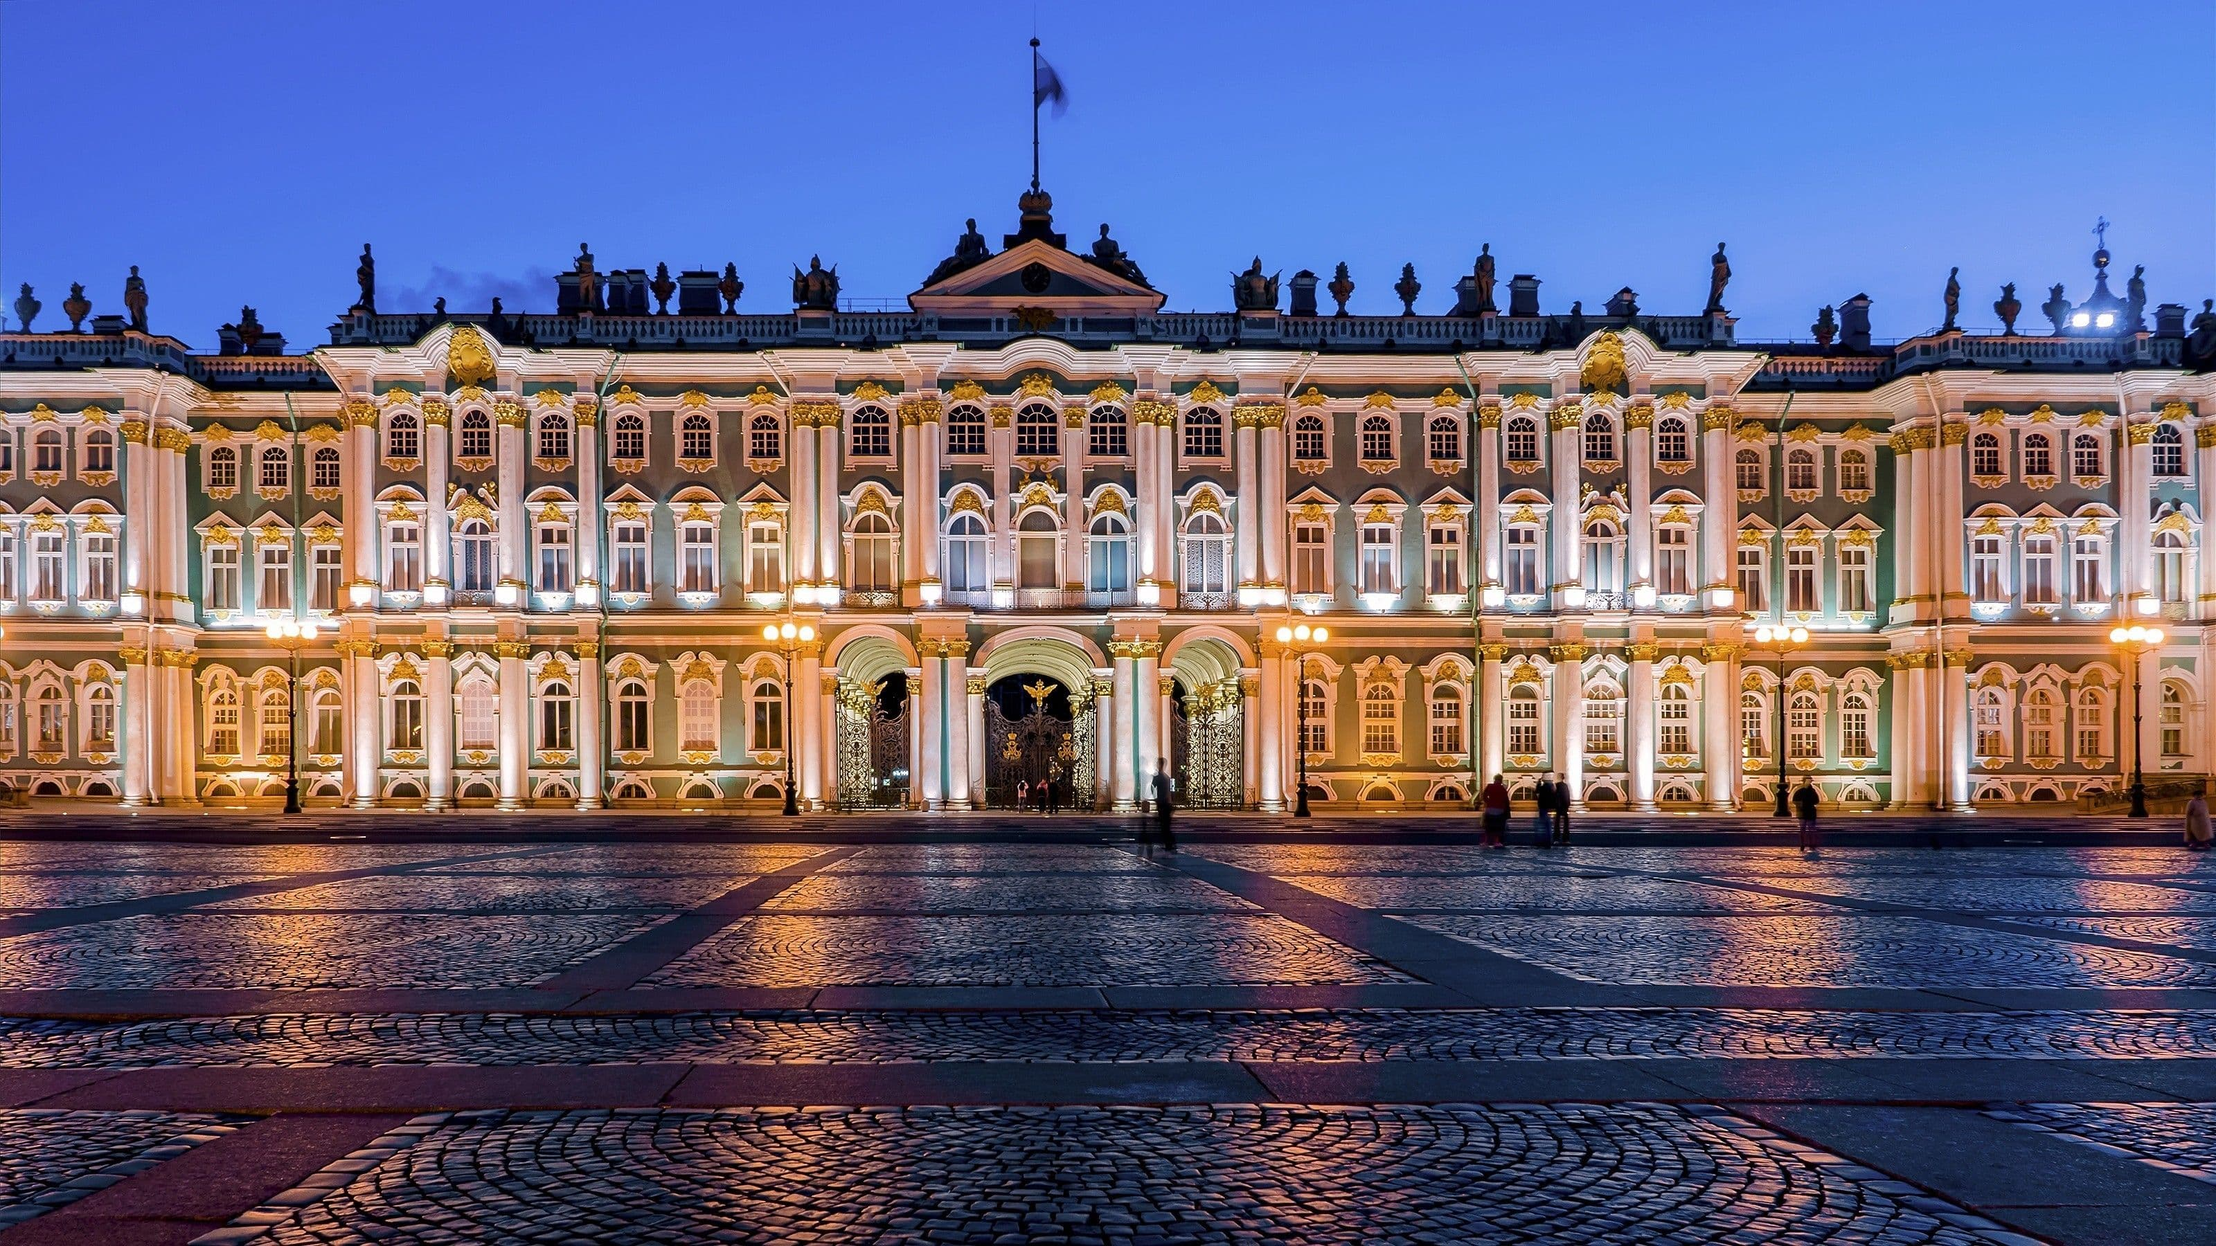
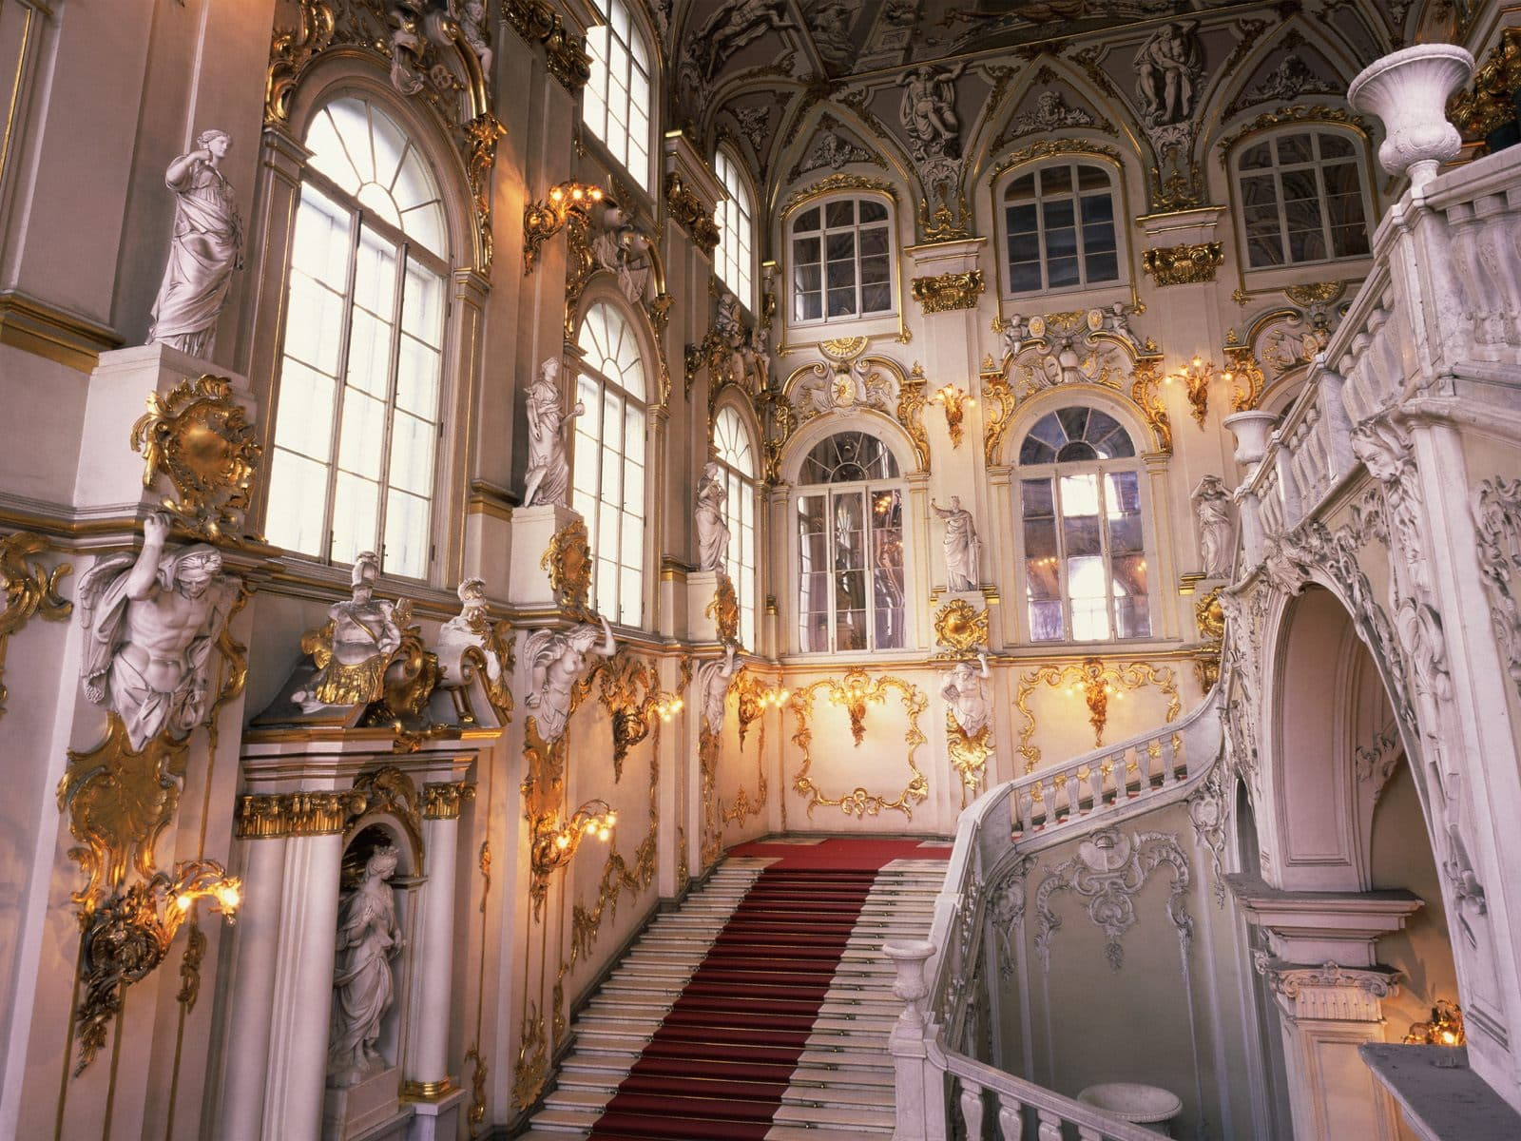
Эрмитаж (Зимний Дворец) г. Санкт-Петербург

Slide 8
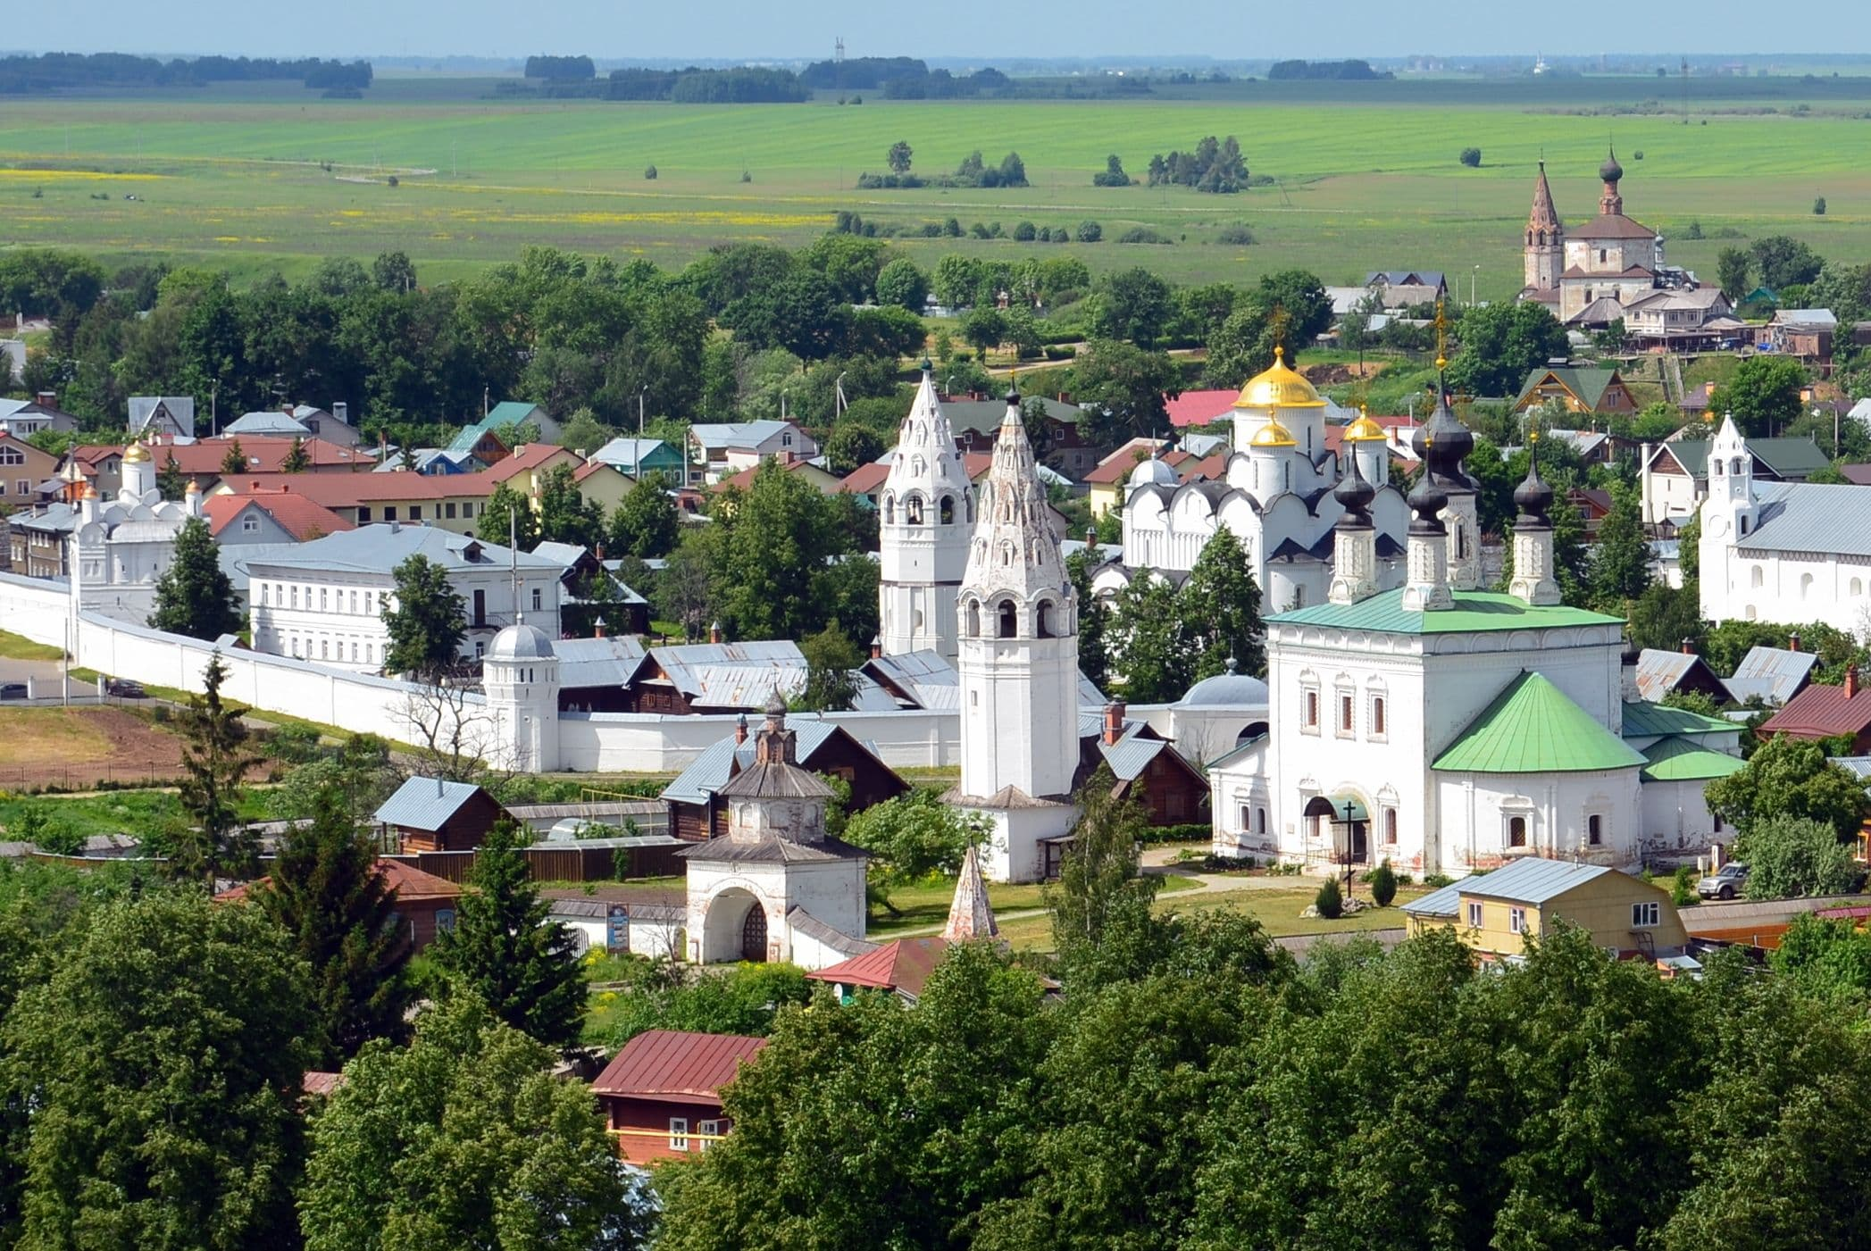
г. Суздаль
Владимирской области

Slide 9
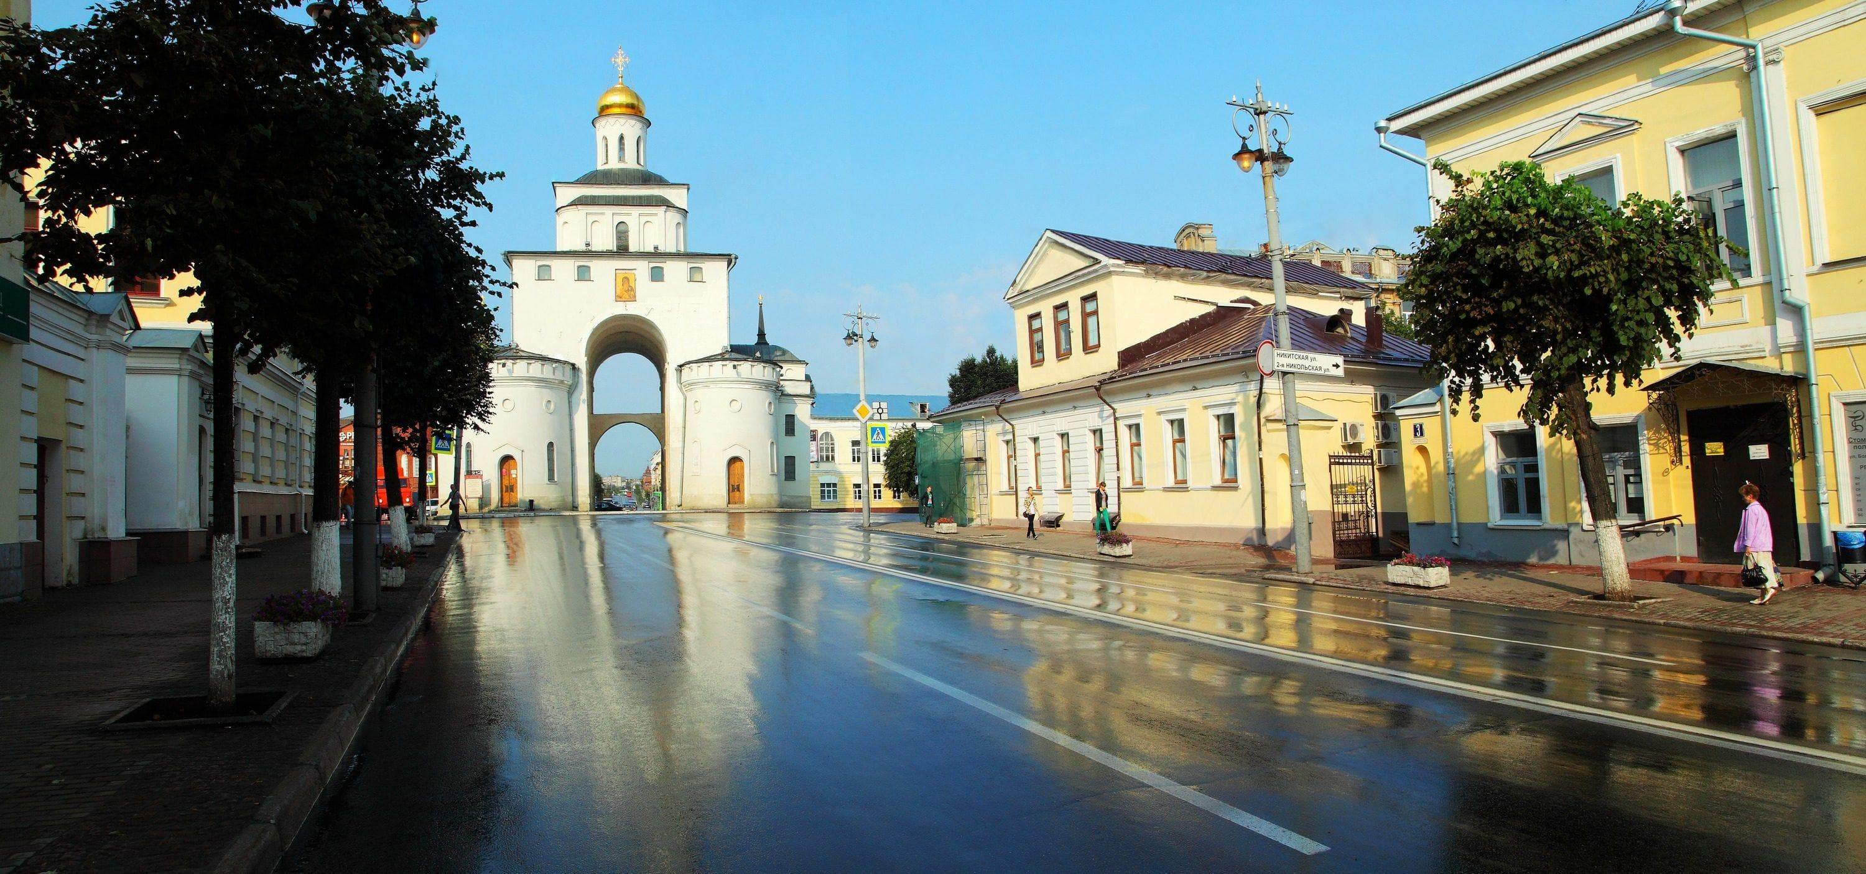
Золотые ворота г. Владимир

Slide 10
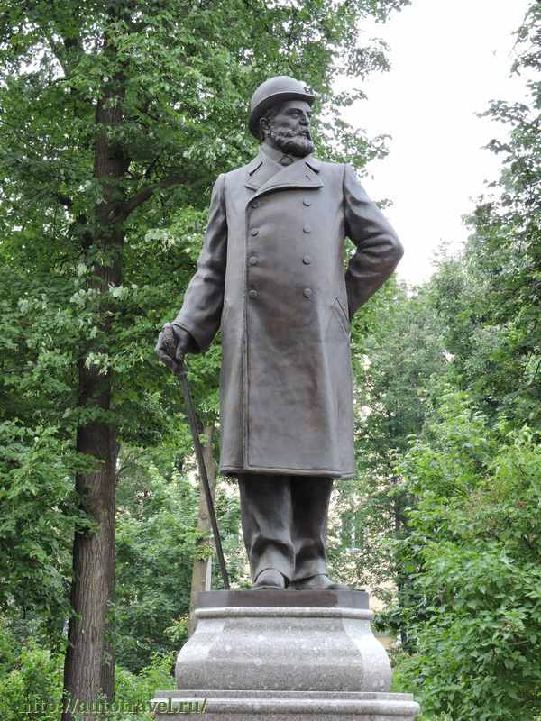
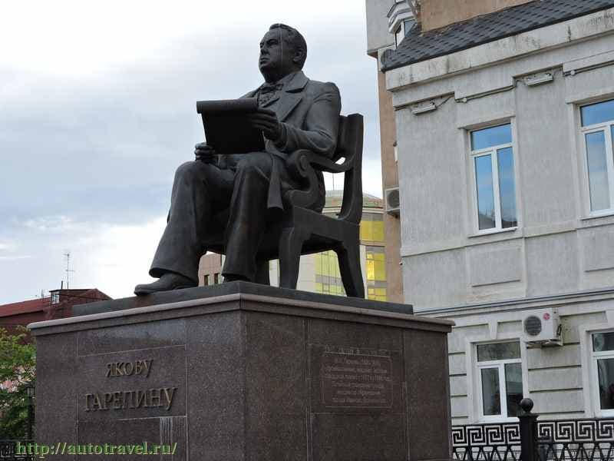
Памятник Я.П. Гарелину г. Иваново
Памятник
Д.Г. Бурылину
Иваново-вознесенский фабрикант, меценат и коллекционер из купеческой династии Бурылиных, основатель первого музея
Известный фабрикант и меценат г. Иваново-Вознесенска, основатель мануфактурного дела

Slide 11
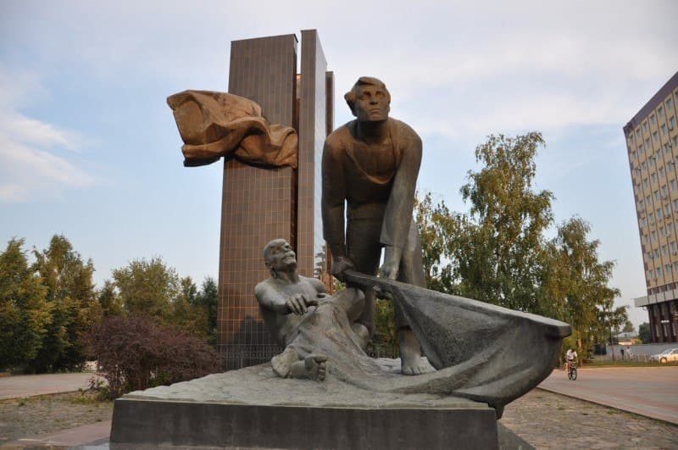
Памятные места в г. Иваново
https://youtu.be/kXNcuNqbvHo

Slide 12
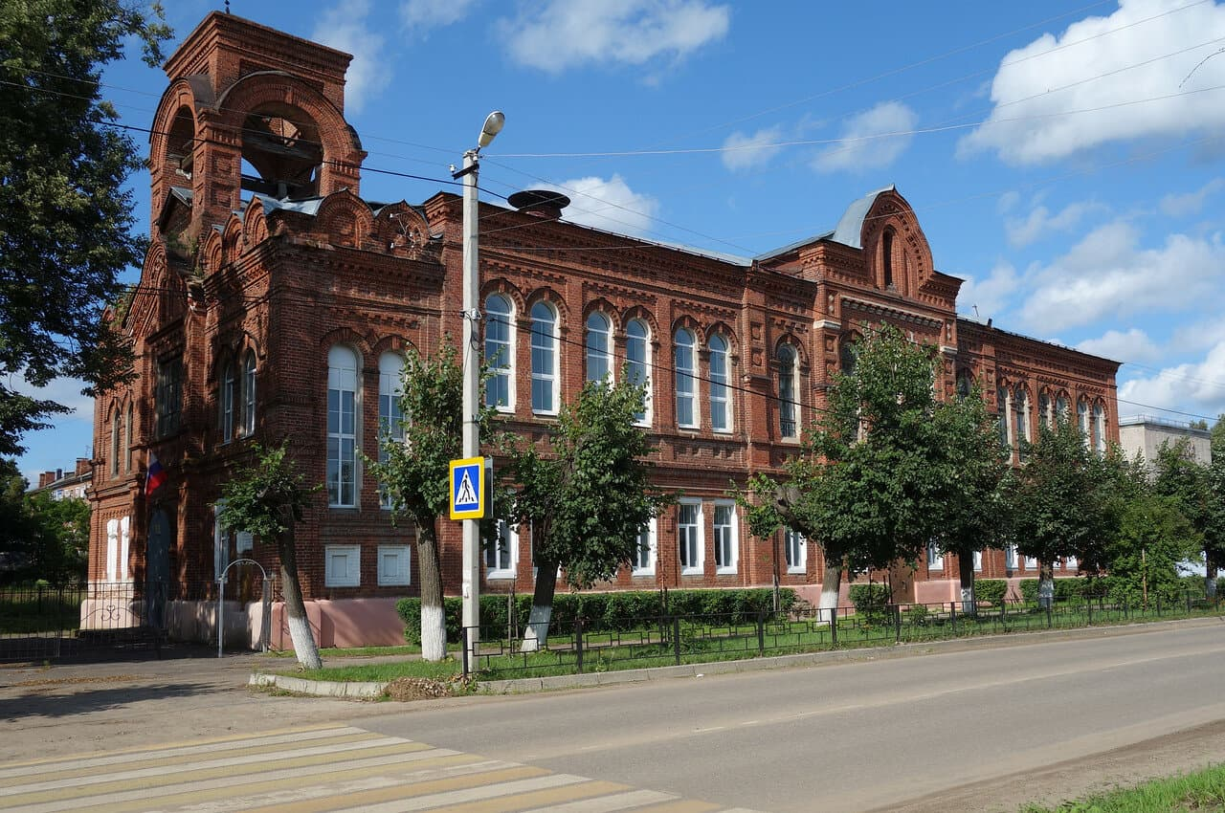
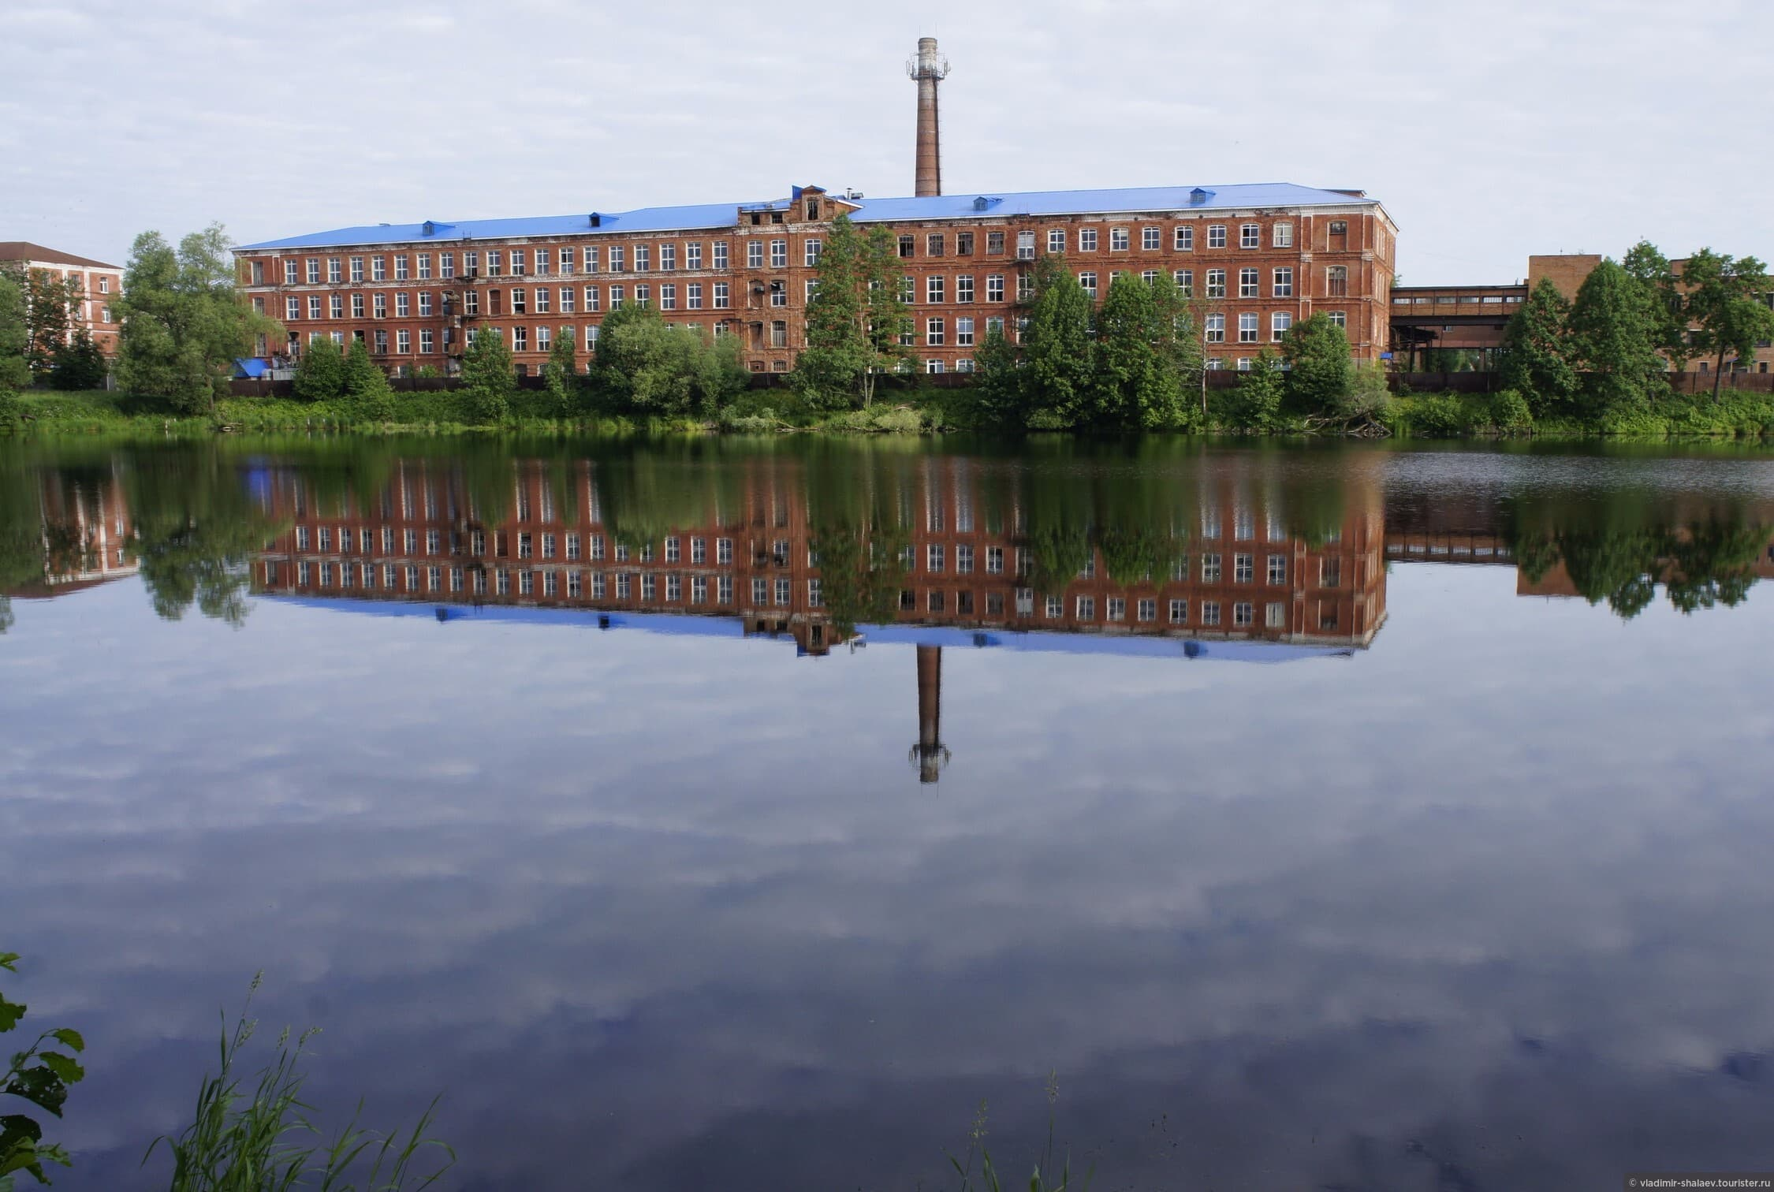
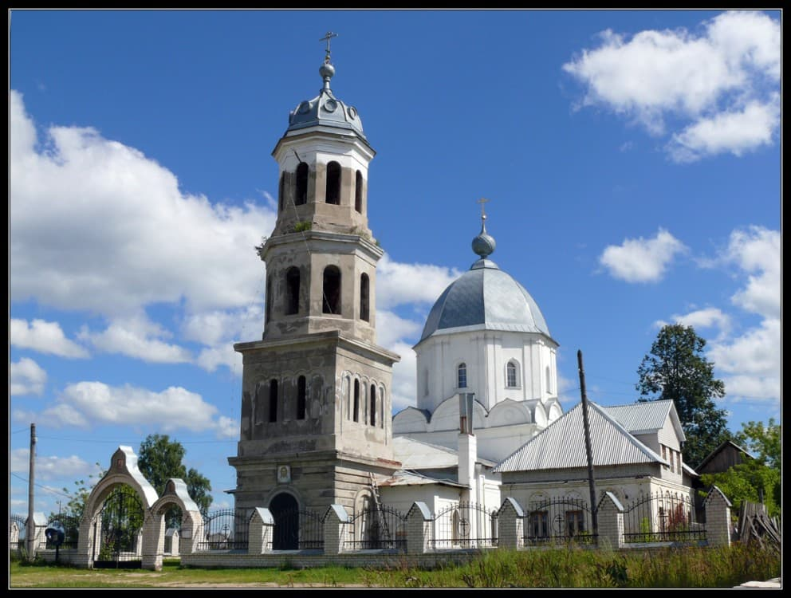
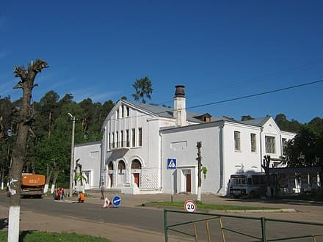
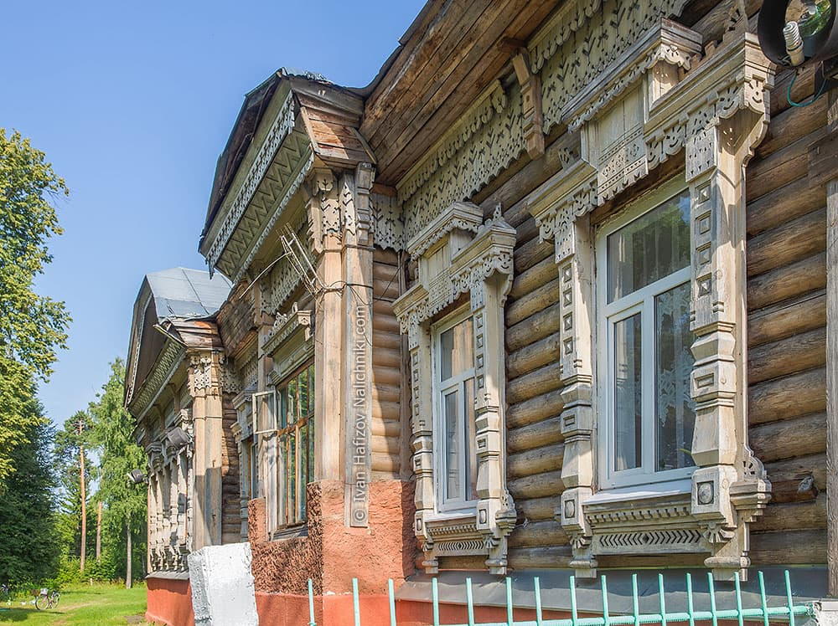
г. Южа Ивановской области
Фабрика Балина
1860 г.
Церковь Смоленской иконы Божией матери
Усадьба
Балиных
Народный клуб
1795 г.

Slide 13
Проблема сохранения исторической памяти в литературе

Slide 14
Д.С.Лихачев. «Любовь, уважение, знание...»
(из книги «Письма о добром и прекрасном»)
Как относиться к историческому и культурному наследию своей страны? Всякий ответит, что доставшееся нам наследство надо оберегать. Но жизненный опыт пробуждает в памяти иные, грустные, а порой и горестные картины.
Я родился и большую часть жизни прожил в Ленинграде. В своём архитектурном облике город связан с именами Растрелли, Росси, Кваренги, Захарова, Воронихина. По дороге с главного аэродрома стоял Путевой дворец Растрелли. Дворец был в очень плохом состоянии – стоял близко от линии фронта, но наши бойцы сделали всё, чтобы сохранить его. Прикоснись к нему руки реставраторов – и какой праздничной стала бы увертюра к Ленинграду. Снесли! Снесли в конце шестидесятых годов. И ничего нет на этом месте. Пусто там, где он стоял, пусто в душе, когда это место проезжаешь. И – горько, потому что утрата любого памятника культуры невосстановима: они всегда индивидуальны, всегда связаны с определённой эпохой, конкретными мастерами.
«Запас» культурной среды крайне ограничен в мире, и он истощается с прогрессирующей скоростью. Всё дело в том, что к патриотизму долго призывали, а его надо воспитывать с детства. Любовь к родному краю, к родной культуре, к родной речи начинается с малого – с любви к своей семье, к своему дому. И ещё – с уважения к таким же чувствам людей, которые тоже любят свою землю, своё – пусть и непонятное тебе – родное слово.

Slide 15
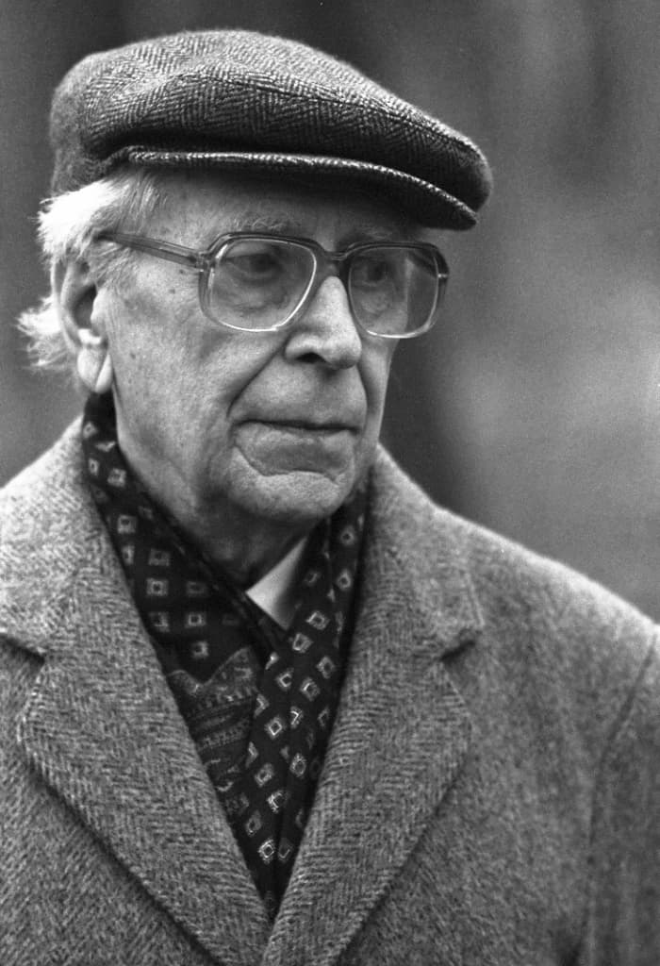
Д.С. Лихачев. Письмо сорок третье
ЕЩЕ О ПАМЯТНИКАХ ПРОШЛОГО
Памятники культуры принадлежат народу, и не одному только нашему поколению. Мы несем за них ответственность перед нашими потомками. С нас будет большой спрос и через сто, и через двести лет.
Любовь к своей Родине – это не нечто отвлеченное; это – и любовь к своему городу, к своей местности, к памятникам ее культуры, гордость своей историей.
В 1975 году сгорел еще один памятник архитектуры государственного значения – Вознесенская церковь в деревне Типиницы Медвежьегорского района – один из интереснейших шатровых храмов русского Севера. Причина– молния, но истинная первопричина – безответственность и халатность: высотные шатровые столпы Вознесенской церкви и сблокированной с ней колокольни не имели элементарной грозозащиты.
Упал шатер Рождественской церкви XVIII века в селе Бестужеве, Устьянского района, Архангельской области – ценнейший памятник шатрового зодчества, последний элемент ансамбля, очень точно поставленного в излучине реки Устьи. Причина – полнейшая безнадзорность.
А вот небольшой факт по Белоруссии. В селе Достоево, откуда происходили предки Достоевского, была небольшая церковь XVIII века. Она не стояла на государственной охране, но она была очень типичной для белорусской сельской архитектуры XVIII века. Архитектор Т. В. Габрусь с другими специалистами делали обмеры этой церкви. Как только архитекторы уехали, местные власти, чтобы избавиться от ответственности, боясь, что памятник поставят на учет охраняемых, приказали снести церковь бульдозерами. От нее остались только обмеры и фотографии. Произошло это в 1976 году.
Д.С. Лихачев
1906 - 1999

Slide 16
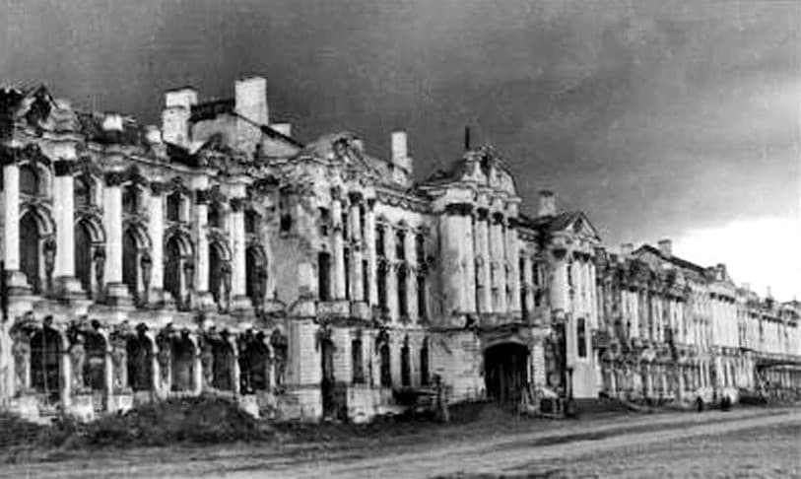
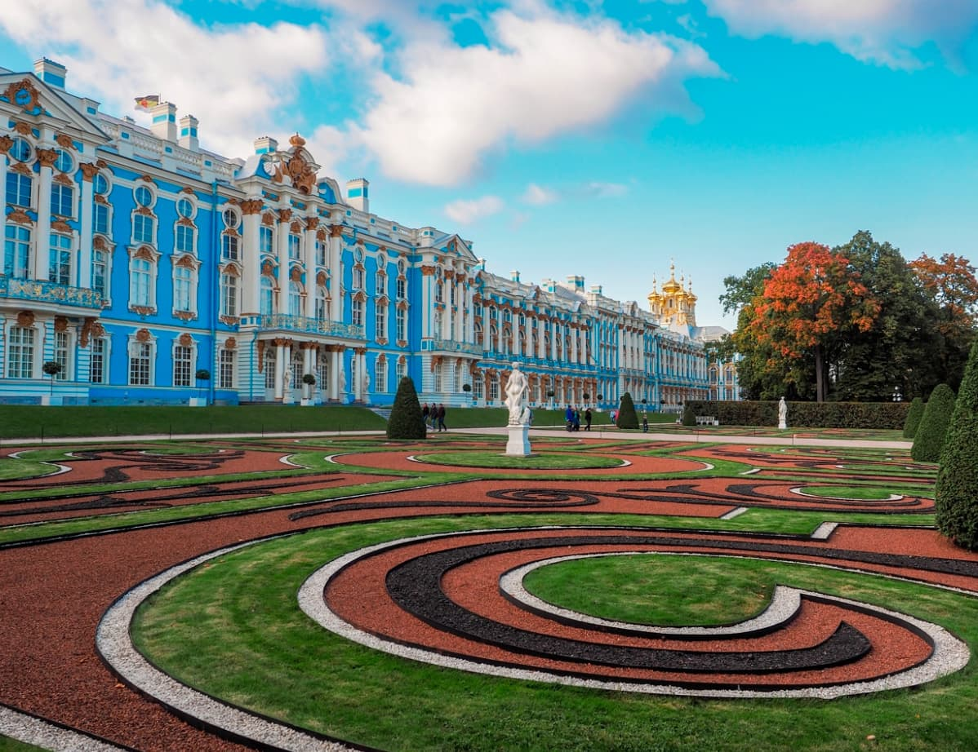
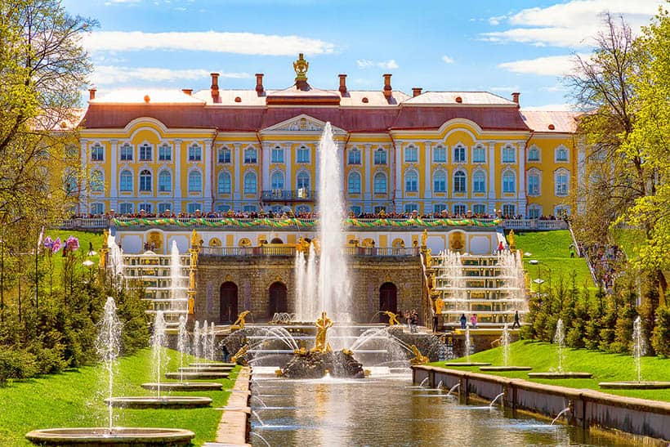
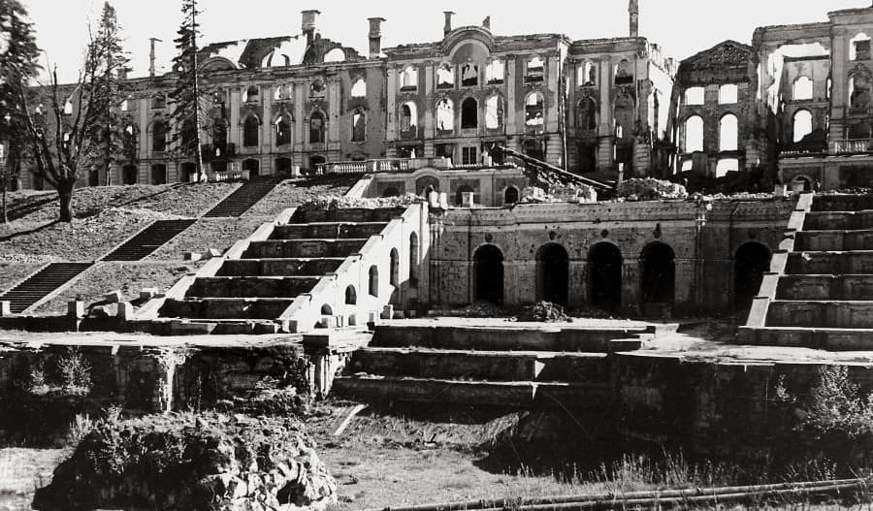

Роман Д.А. Гранина «Мой лейтенант»
Гл. «На нарах»
Парк (в Пушкине) был вырублен, изувечен воронками, где засыпанными, а где зараставшими травой. Дворец стоял выгорелый, разбитый…
г. Пушкин (Царское село)
Ленинградцы бродили меж развалин, вспоминая былую прелесть этих мест. Ехали в Петродворец к фонтанам, там находили то же самое — руины, останки щебня, мертвые фонтаны, мертвые, неузнаваемые скелеты дворцов. И в Гатчине, и в Павловске от былого великолепия не осталось ничего. Все было разрушено, разграблено, вывезено, сожжено, все выглядело непоправимо.
Петродворец
Восстановление пригородов было подвигом не только реставраторов, но и всех ленинградцев. После мучений блокады, войны, они шли на то, чтобы в ущерб стройке жилых домов возрождать эти дворцовые сооружения, вместо насущного возвращать Красоту….
История оправдала нелегкое решение, принятое в те дни.
https://youtu.be/R019Pd-Del4

Slide 17
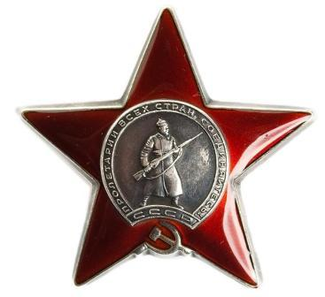
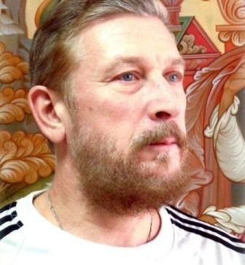
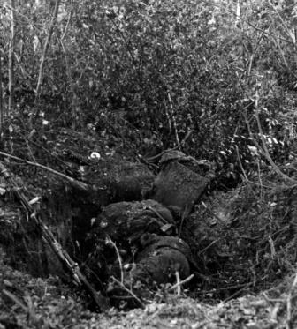
Рассказ «Орден»
Герою рассказа отец передал орден Красной Звезды, «тысячник». Автор считает, что орден – это не только память об отце, но память об историческом прошлом всей страны.
Такими орденами во время войны награждали за особые заслуги во время боевых действий.
История отцовского ордена – это история одного сражения:
«…Поначалу меня направили в подготовительную спецшколу, где обучали военному делу. А потом – на фронт, сразу на передовую.
Привезли нас на пяти грузовиках, высадили, выгрузили боеприпасы, сказали, что кухня скоро подъедет.
Местность ровная, одни поля да перелески. Земля мороженая. Сержант приказал сразу же окопаться и ждать дальнейшей команды.
…Лежу я в окопе, тишина, живот кухню ожидает, звуки бурлящие издаёт… Вдруг где-то сзади , справа от меня, за перелеском, вой раздался, «Катюша» залп дала и уехала. Лейтенант скомандовал: «Огонь»…
Куда целиться? В кого? Ни души, никакого движения…. И вдруг … мины разорвались в поле, по окопам…
Пыль, земля, грязь бурая над головой, словно не день, а ночь…
«Да-а-а, -думаю, - получается, что немец на каждый
наш выстрел отвечает серьезно…
Полекутин В.Д.
с. Холуй Южского района
Автор актуализирует проблему сохранения исторической памяти

Slide 18
Рассказ «Орден»
…потом выяснилось, нас всего семнадцать человек в живых осталось, остальные там легли, в поле, перепаханном минами.
С ребятами в госпитале не раз эту тему обсуждали, не понятно было: в чём смысл такой жертвы? Столько молодых парней легло… И только потом, через месяц, узнали, что командование специально такой стратегический манёвр разработало – отвлекающий.
Во время нашего так называемого боя, когда целую роту здоровых мужиков на куски минами рвало, в пяти километрах от нас бригада танковая прошла и от немцев одну из высот очистила…
Все оставшиеся в живых были награждены Орденом Красной Звезды…
Так что батин орден для меня значит часть его жизни, частичка его самого…
Мне кажется, да я в этом уверен, какую награду ни возьми, у каждой своя история, свой бесценный подвиг, нелёгкая судьба и чья-то частица жизни».
.

Slide 19
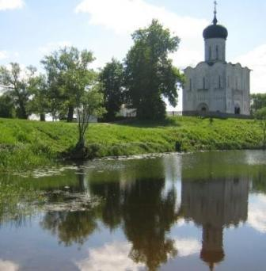
В.М.Шукшин. Рассказ «Мастер»
Талицкая церковь - удивительное здание: легкое, изящное, какое-то просветленное, овеянное лирической задумчивостью… (XVII век)
Очарование ее – в благородной простоте пропорций, в мягкости линий и сдержанности формы: ничего лишнего, броского, никаких дополнительных украшений. Отраженная в воде, окруженная зеленью, она ясно вырисовывается на фоне неба, то сливаясь с ним, то облаком опускаясь на землю.

Slide 20
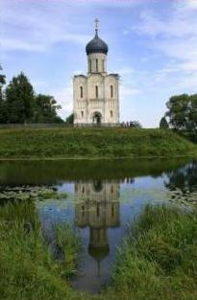
«Красота- то какая!..
Это гордость всего русского народа…
Отремонтировать, она будет стоять ещё триста лет и радовать глаз и душу».

Slide 21
Д.С. Лихачёв. «Письма о добром и прекрасном» (Письмо 37. «Ансамбли памятников искусства»)
«Каждая страна – это ансамбль искусств…если вы возьмете всю нашу страну, вы удивитесь разнообразию и своеобразию городов и хранящейся в них культуры: в музеях … да и просто на улицах, ведь почти каждый старый дом – драгоценность. Одни дома и целые города дороги своей деревянной резьбой (Томск, Вологда), другие – удивительной планировкой, набережными бульварами (Кострома, Ярославль), третьи – каменными особняками, четвертые – затейливыми церквами...
Сохранить разнообразие наших городов и сел, сохранить в них историческую память, их общее национально-историческое своеобразие – одна из важнейших задач наших градостроителей. Вся страна – это грандиозный культурный ансамбль. Он должен быть сохранен в своем поразительном богатстве. Воспитывает не только историческая память в своем городе и в своем селе – воспитывает человека его страна в ее целом».

Slide 22

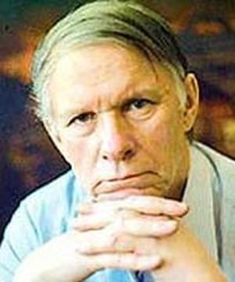
«Память делает нас людьми» (В.В.Быков)

Slide 23
Источники:
https://www.kp.ru/putevoditel/kalendar-prazdnikov/den-pamyatnikov-i-istoricheskikh-mest/
https://yandex.ru/images/
https://www.youtube.com/

